Slide 1
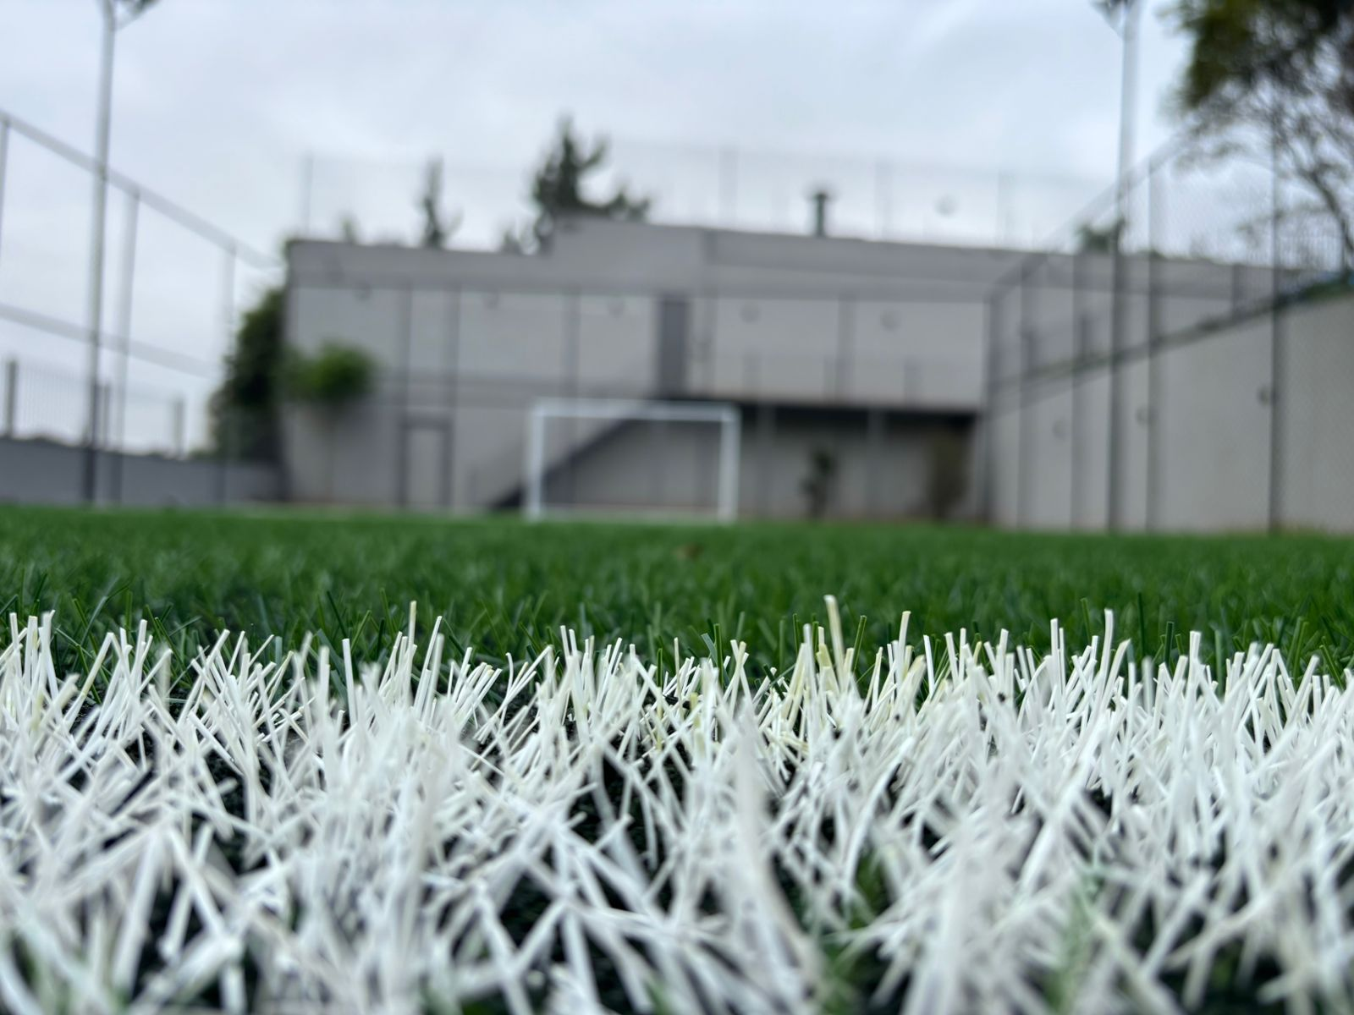


Notes:
NAO MEXER NESSE SLIDE - FIXO
‹#›

Slide 2
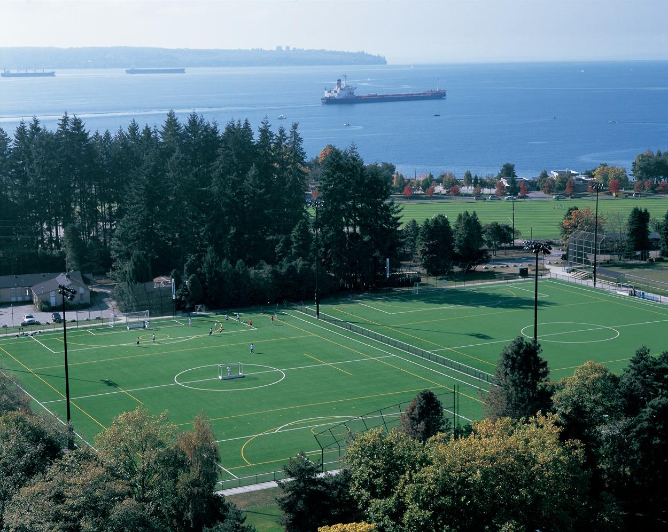
Notes:
NAO MEXER NESSE SLIDE - FIXO
‹#›

Slide 3
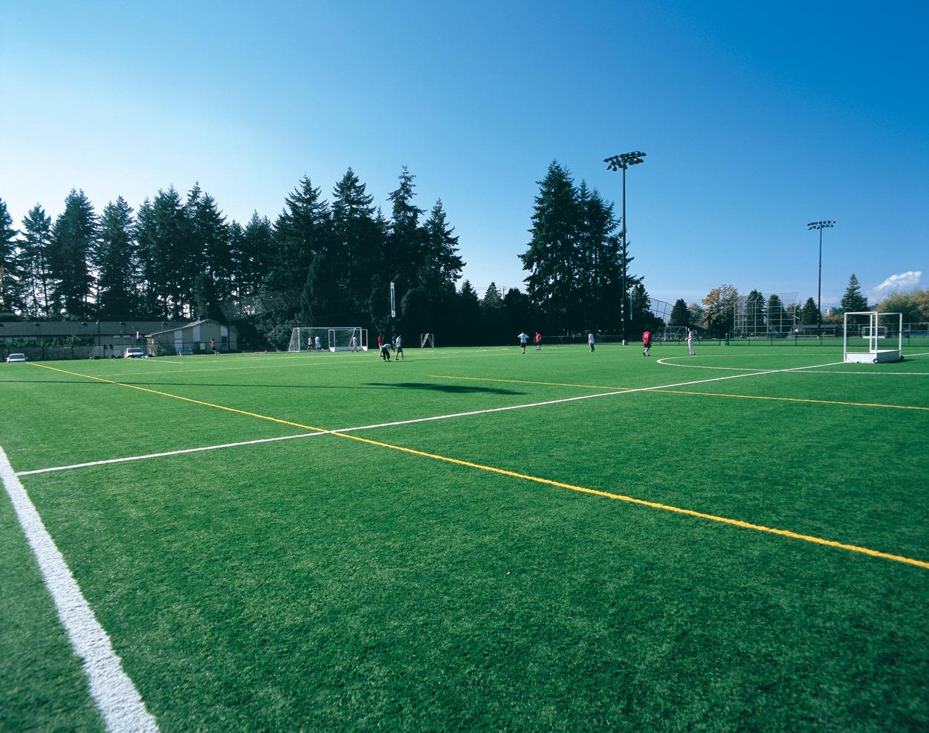
Notes:
NAO MEXER NESSE SLIDE - FIXO
‹#›

Slide 4
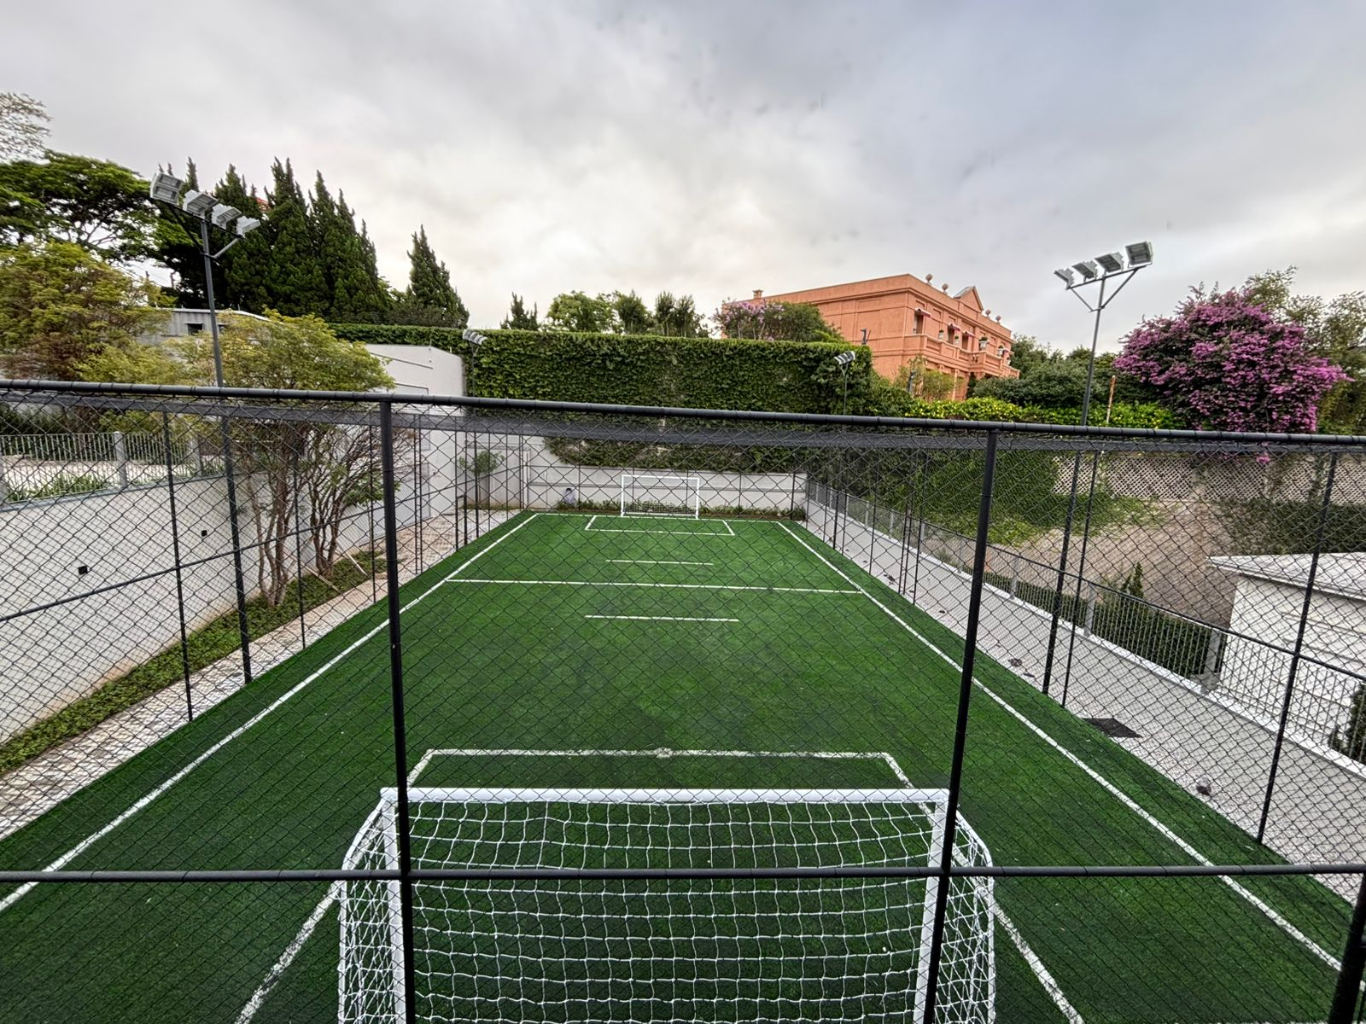
Notes:
NAO MEXER NESSE SLIDE - FIXO
‹#›

